Slide 1

경영 빅데이터 프로그래밍
TA SESSION 1
(2) 파이썬 관련 도구 및 소프트웨어 활용법 익히기

Slide 2
1. 텍스트 에디터(Text Editor)
2. 통합개발환경(IDE)

Slide 3
텍스트 에디터(Text Editor)

Slide 4

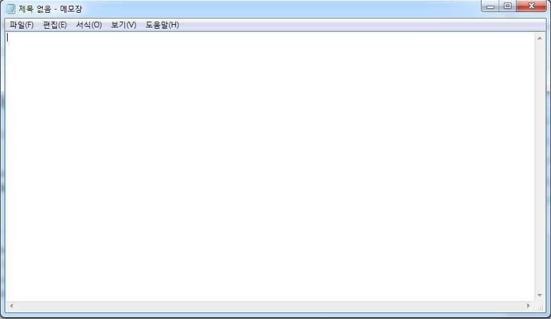
텍스트 에디터(Text Editor)란?
문서 편집기라고도 하며 단순한 문서 파일을 편집하기 위해 쓰이는 소프트웨어이다
가장 기본적으로 윈도우의 메모장(Notepad)가 있으며, 단순한 문서 편집 기능에서 IDE(Integrated Development Environment)의 기능까지 제공하는 다양한 텍스트 에디터가 존재한다

Slide 5


텍스트 에디터(Text Editor)란?
앞서 언급했듯이, 수많은 종류의 텍스트 에디터가 존재하지만 현재 단계에서는 기능 차이가 그렇게 크게 드러나지 않는다
본 수업에서는 간단하고 대중적인 텍스트 에디터인 서브라임 텍스트(Sublime Text) 혹은 노트패드++(Notepad++) 사용을 권장한다
사용에 익숙해 지면 이후에 아톰(Atom), 비(vi), 에디트플러스(editplus) 등 다양한 텍스트 에디터를 사용해 보면서 자신의 취향에 맞는 에디터를 주로 사용하는 것도 좋다

Slide 6
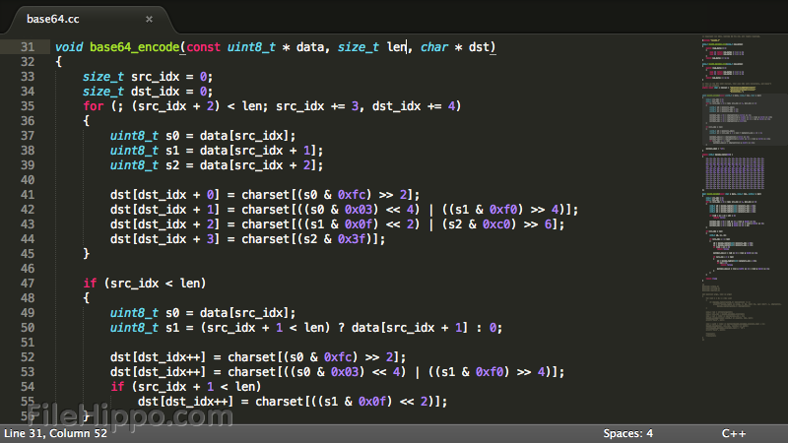
서브라임 텍스트(Sublime Text)
2008년에 출시된 텍스트 에디터로, 텍스트 에디터 본연의 기능에 충실함
유료이지만 큰 불편함 없이 무료판도 사용할 수 있으며, 영미권에서 압도적인 인기를 끌고 있다
서브라임 텍스트는 아래 링크에서 다운받을 수 있다
• 다운로드: http://www.sublimetext.com

Slide 7
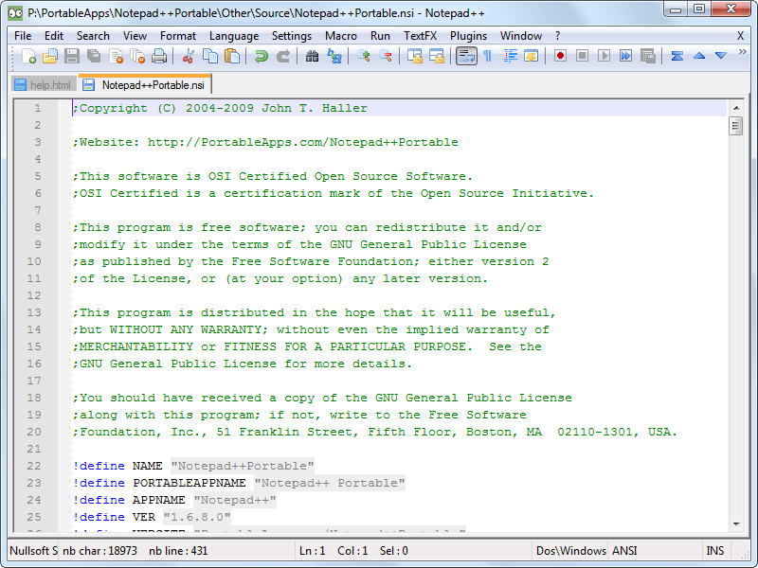
노트패드++(Notepad++)
오픈소스 에디터로 무료로 사용 가능하다
기본 기능에 충실하면서도 다양한 플러그인(Plug-in)을 제공해 선풍적인 인기를 끌고 있다
노트패드++는 아래 링크에서 다운받을 수 있다
• 다운로드: http://notepad-plus-plus.org

Slide 8
텍스트 에디터 활용하기
텍스트 에디터는 평소에는 메모장처럼 쓰일 수 있지만, 주로 프로그래밍 코드를 작성하고 수정하는 데 쓰인다
본 수업에서는 노트패드++를 가지고 실습을 진행하지만 다른 텍스트 에디터도 현재 단계에서 사용 방법은 사실상 동일하다

Slide 9
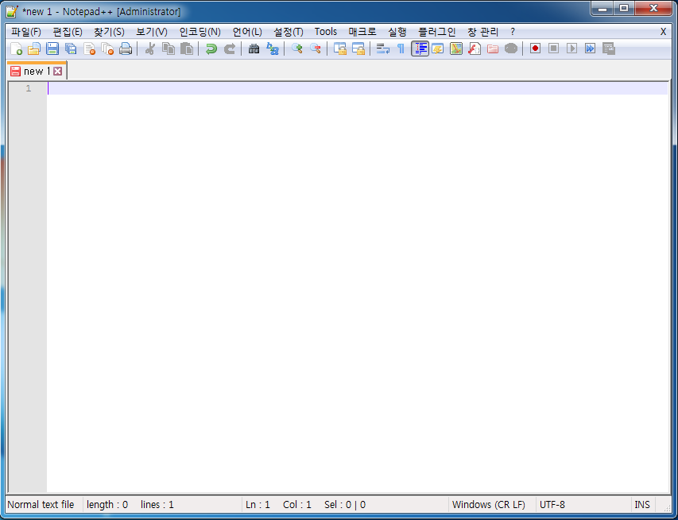
텍스트 에디터 활용하기
에디터를 실행하면 아래와 같은 화면이 보인다

Slide 10
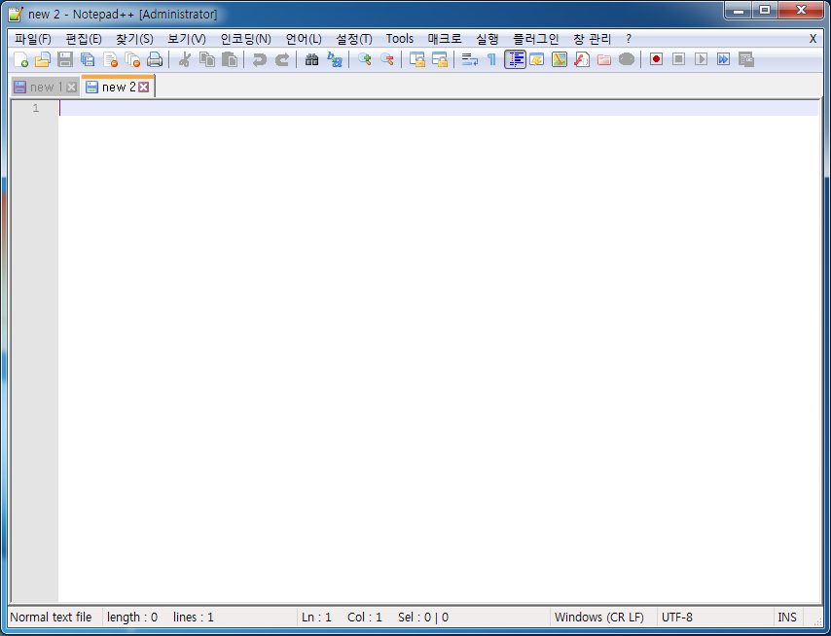

텍스트 에디터 활용하기
문서 만들기
• 단축키: ctrl+ N

Slide 11
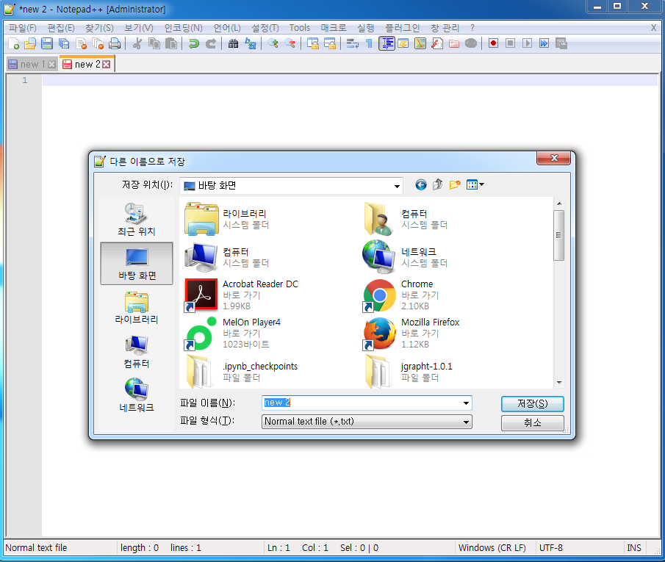
텍스트 에디터 활용하기
문서 저장하기
• 단축키: ctrl+ S

Slide 12
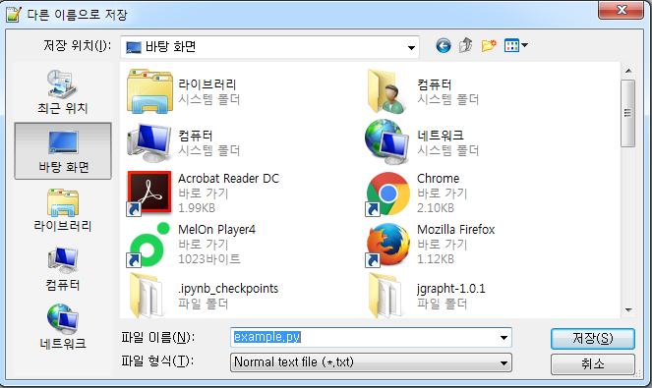
텍스트 에디터 활용하기
문서 저장하기
• 일반 텍스트 파일은 .txt 확장자로 저장하지만 파이썬 파일의 경우 .py 확장자로 저장한다
[파일이름].py

Slide 13
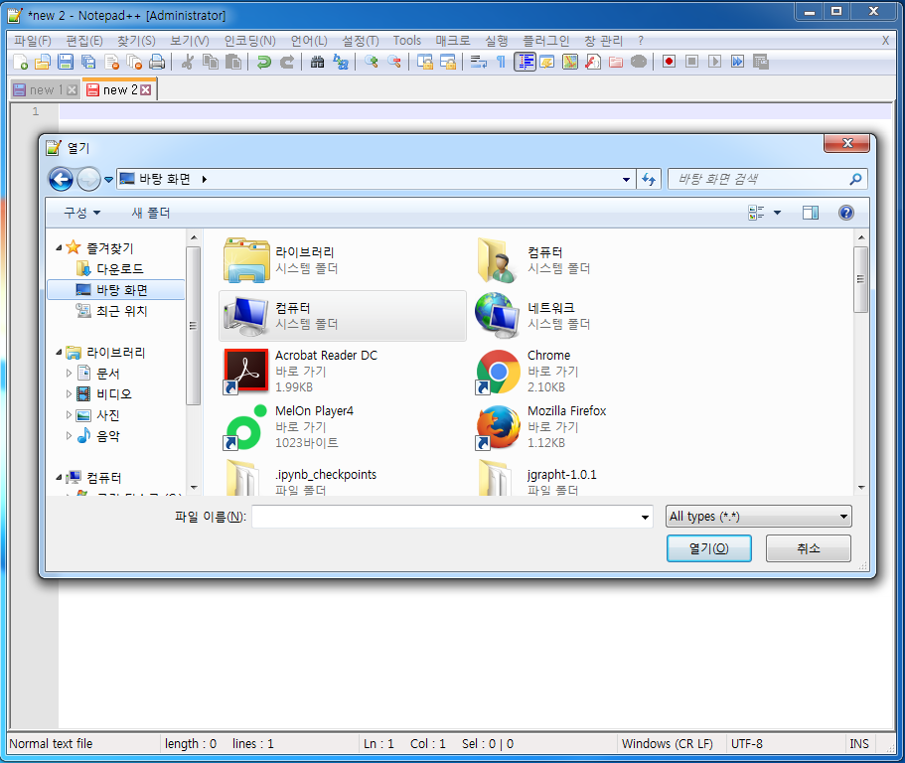
텍스트 에디터 활용하기
문서 불러오기(열기)
• 단축키: ctrl+ O

Slide 14
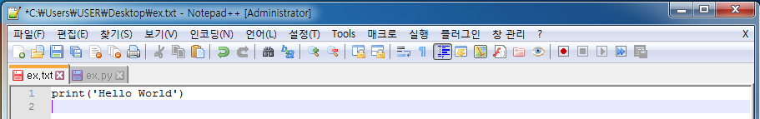
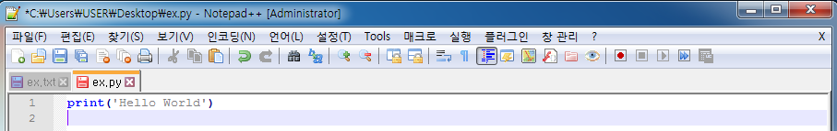
텍스트 에디터 활용하기
텍스트 파일(.txt)과 파이썬 파일(.py)
• 일반 텍스트 파일을 파이썬 파일로 바꿔 저장하면 표현 형식이 달라진다

Slide 15
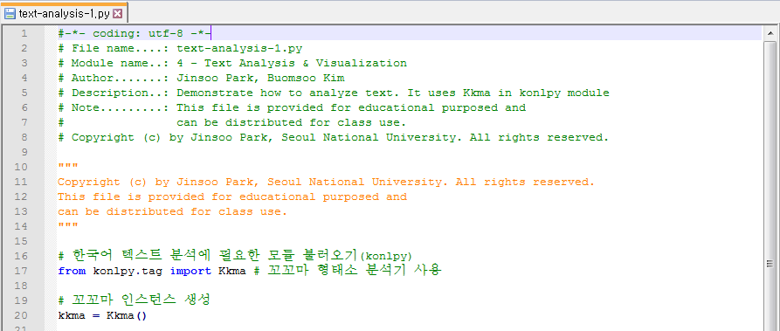
텍스트 에디터 활용하기
텍스트 파일(.txt)과 파이썬 파일(.py)
• 이는 코드를 편집하고 이해하는 데 도움을 주기 위해 텍스트 에디터가 형식을 자동으로 변환해 주는 것이다
• 주석과 함수/변수명, 제어 구조 등을 한 눈에 알아보기 쉽다
• 그러므로, 코드를 작성할 때에는 먼저 파일을 .py 형식으로 저장하고 작성하는 것이 용이하다

Slide 16
통합개발환경(IDE)

Slide 17
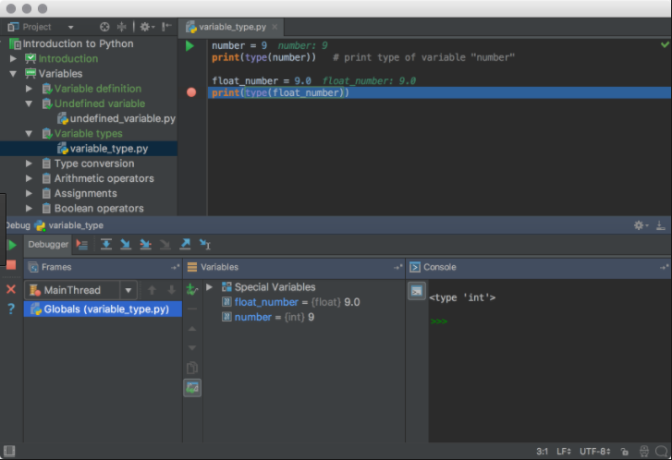
통합개발환경(IDE)란?
편집기, 컴파일러 등 프로그램 개발에 사용되는 다양한 도구들을
IDE는 디버깅과 코드 실행이 쉽다는 장점이 있다
IDE는 용량과 메모리를 많이 차지한다는 단점이 있다

Slide 18
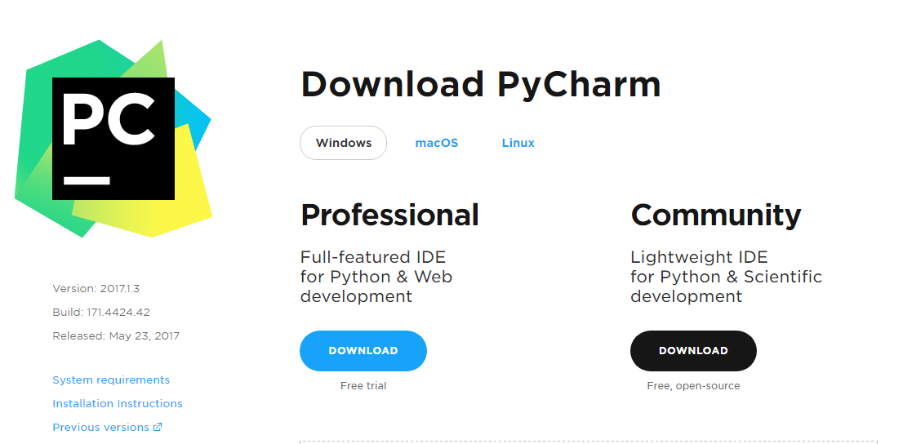
파이참(Pycharm) IDE
일반적으로 파이썬 IDE로는 파이참(Pycharm)을 많이 사용한다
파이참은 아래 페이지에서 다운받을 수 있다
• 다운로드: https://www.jetbrains.com/pycharm/download/
• 커뮤니티(Community) 에디션은 무료로 사용할 수 있다

Slide 19
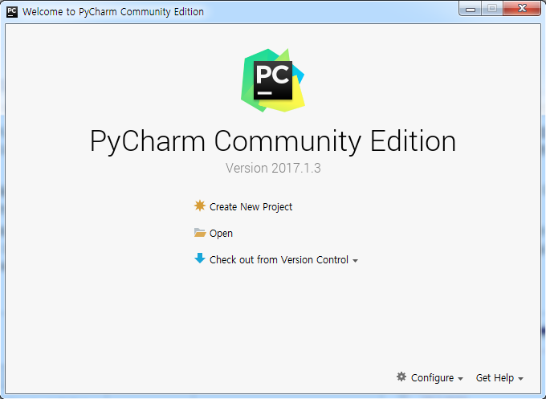
파이참(Pycharm) IDE
파이참을 설치하고 실행하면 아래와 같은 창이 생긴다
• [Create New Project]를 클릭해 새로운 파이썬 프로젝트를 만들 수 있다
• [Open]을 클릭해 기존의 파이썬 프로젝트를 불러올 수 있다

Slide 20
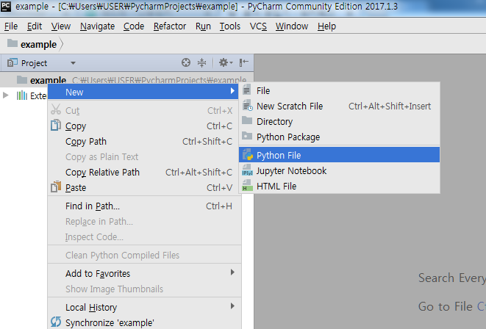
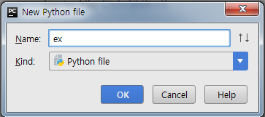
파이참(Pycharm) IDE
새로운 파이썬 파일(.py)를 생성한다
• 프로젝트에 마우스 우클릭 후 [New]에 [Python File]을 선택해 클릭한다
• 새로운 파일의 이름을 설정하고 [OK]를 클릭해 파일을 생성한다

Slide 21
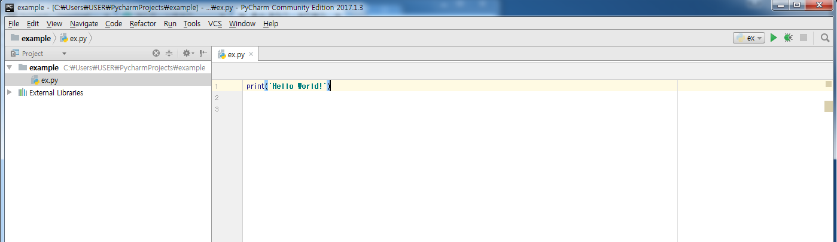
파이참(Pycharm) IDE
파이썬 파일을 편집한다
• 파이썬 파일을 더블클릭해 연다
• 오른쪽 창에 텍스트 에디터에서 편집할 때와 같이 아래 내용을 입력한다
print(‘Hello World!’)

Slide 22
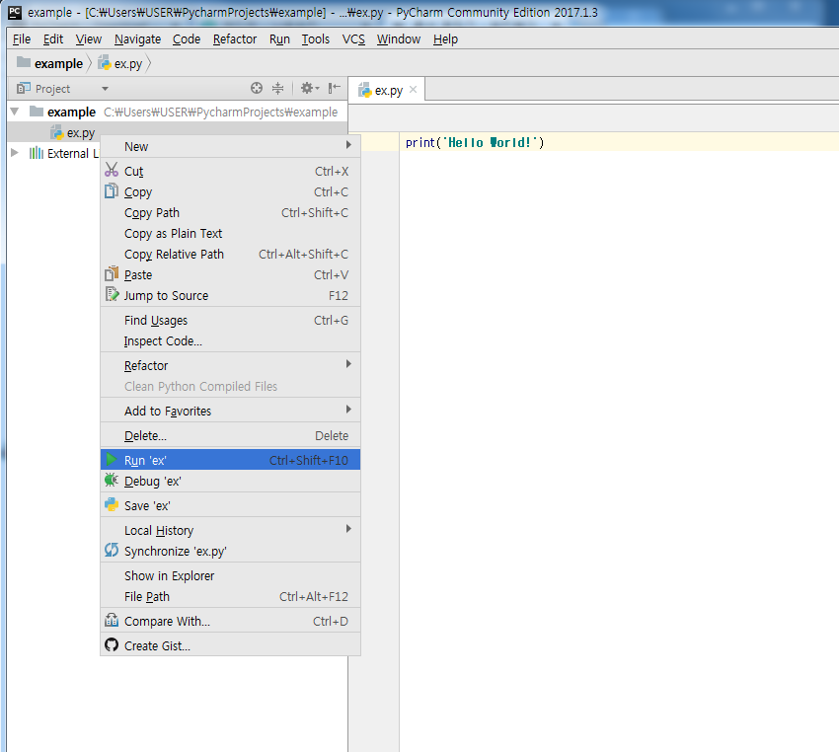
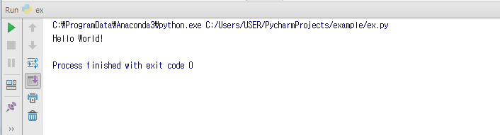
파이참(Pycharm) IDE
파이썬 파일을 실행한다
• 파이썬 파일을 우클릭 후 [Run ‘ex’] 를 클릭해 실행한다
• 결과가 아래 창에 표시된다

Slide 23
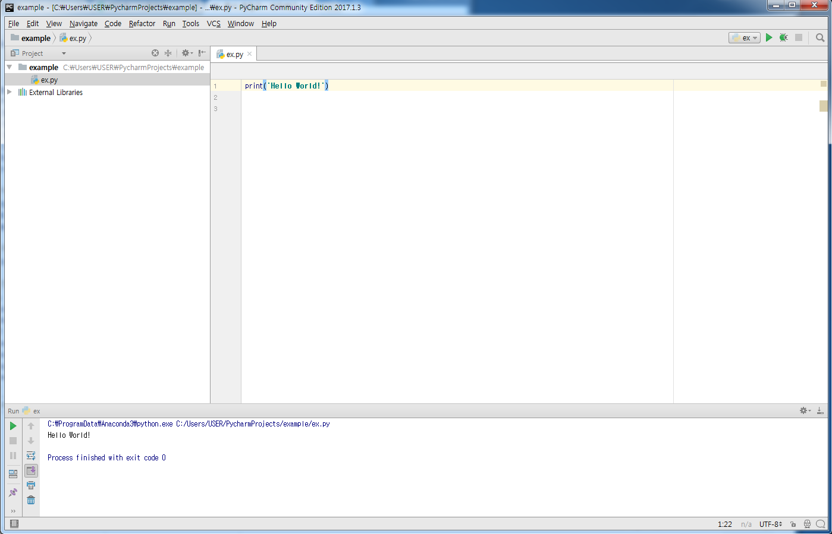
파이참(Pycharm) IDE
전체 화면

Slide 24
실습(Doing by Learning)
텍스트 에디터에 아래 내용을 입력하고 텍스트 파일(.txt)와 파이썬 파일(.py)로 각각 저장해 본다
x = ‘Hello ’
y = ‘World!’
z = x + y
print(z)
IDE에 똑같은 내용을 입력하고 실행해 본다

